Slide 1
3° MEDIO
GUÍA N°12:
Probabilidad total.
O.A: Comprender el concepto de probabilidad total y resolver problemas de aplicación, utilizando diagrama de árbol.

Slide 2
Instrucciones
Resolver la guía en forma escrita en tu cuaderno o en hojas anexas (las cuales debes ir guardando).
Recuerda que tu desarrollo debe ser claro y ordenado.
Las dudas serán recibidas vía email o en la tutoría en línea (Meet)
@matematica_nsmi
Tiempo:
60 minutos

Slide 3
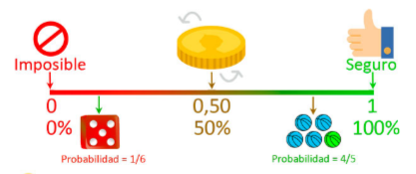
Recordando…
La probabilidad es el cálculo matemático que evalúa las posibilidades que existen que una cosa suceda cuando interviene el azar. Es un valor entre 0 y 1 que indica la posibilidad relativa de que ocurra un evento.
0,5 x 100 = 50%

Slide 4
Probabilidad total
El teorema de la probabilidad total es aquel que nos permite calcular la probabilidad de un suceso que se puede realizar a través de varios caminos y a partir de probabilidades condicionadas
El teorema establece que:
Si A₁, A₂, A₃,……….An, son eventos que forman una partición del espacio muestral E, y sea B otro evento cualquiera del espacio muestral E, entonces la probabilidad del evento B se puede obtener de la siguiente manera:
P(B) = Probabilidad de un evento cualquiera del espacio muestral. An = Un suceso P(B/A_{n}) = Probabilidad del suceso B dado que ha ocurrido el suceso An

Slide 5
Los problemas de probabilidades que requieren del teorema de la probabilidad total, también se pueden resolver de manera sencilla usando el diagrama del árbol. Para nuestro estudio, resolveremos un ejemplo utilizando este método.

Slide 6
Ejemplo n°1:
En un acuario se tienen sólo 2 especies de peces, el 40% son de la especie azul y el 60% son de la especie roja. De la especie azul, el 30% son machos, mientras que de la especie roja, el 40% son hembras. ¿Cuál es la probabilidad de que un pez elegido aleatoriamente en el acuario sea macho?
Para responder esta pregunta, debemos encontrar la cantidad de machos tanto azules como rojos del acuario.

Slide 7
Solución con el diagrama de árbol:
Definición de los eventos:
A1: Que el pez elegido aleatoriamente sea de la especie azul.
A2: Que el pez elegido aleatoriamente sea de la especie roja.
B: que el pez escogido aleatoriamente sea macho
A partir de los datos del enunciado vamos a elaborar el diagrama del árbol:
40% de peces azules = $\frac{40}{100}$ = 0,40 = 0,4
60% de peces rojos = $\frac{60}{100}$ = 0,60 = 0,6
Recuerde que las sumas de las probabilidades, en este caso debe ser 1.
Por lo tanto: 0,4 + 0,6 = 1

Slide 8
De la especie azul, el 30% son machos: $\frac{30}{100}$ = 0,3, eso quiere decir que las hembra de la especie azul son el 70%, o sea 0,7.
De la especie roja, el 40% son hembras: $\frac{40}{100}$ = 0,4 eso quiere decir que los machos de la especie roja son el 60%, o sea 0,6.

Slide 9
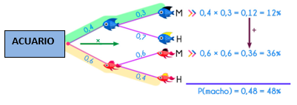
El método para calcular probabilidades usando el diagrama del árbol es: cuando avanzamos de izquierda a derecha, multiplicamos las probabilidades; cuando avanzamos de arriba hacia abajo, sumamos las probabilidades. Entonces:
- Multiplicamos 0,4 x 0,3 = 0,12 o 12% para obtener los peces machos y que son azules. Probabilidad de macho azul.
- Multiplicamos 0,6 x 0,6 = 0,36 o 36% para obtener los peces machos y que son rojos. Probabilidad de macho rojo.
Luego sumamos: Machos azules + Machos rojos = 0,12 + 0,36 = 0,48 o 48%

Slide 10
Ejemplo n°2:
El informe meteorológico ha anunciado tres posibilidades para el fin de semana: que llueve con una probabilidad del 50% (0,5), que nieve con una probabilidad del 30% (0,3) y que haya neblina con una probabilidad del 20% (0,2). Según estos pronósticos, la probabilidad de que ocurra un accidente son los siguientes:
Si llueve : La probabilidad de accidente es del 20%
Si nieva: La probabilidad de accidente es del 10%
Si hay neblina: La probabilidad de accidente es del 5%
¿Cuál es la probabilidad de que haya un accidente dadas las condiciones meteorológicas entregadas en este informe?

Slide 11
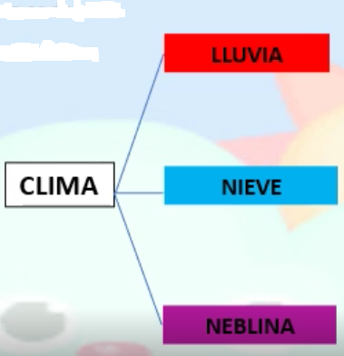
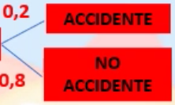
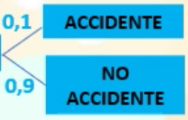
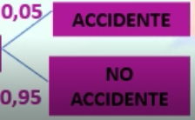
Se definen los eventos:
A1: Probabilidad de lluvia
A2: Probabilidad de nieve
A3: Probabilidad de neblina
B: Que ocurra un accidente según las condiciones meteorológicas
Construimos el diagrama de árbol:

Slide 12
Ahora inténtalo tú
1) En un centro de enseñanza, el 55% de los estudiantes, matriculados son mujeres. Se sabe que el 65% de las mujeres no han estado enfermas durante el año y que el 25% de los hombres tampoco. Si se elige un estudiante al azar:
¿Cuál es la probabilidad que haya estado enfermo durante el año?

Slide 13
2) Se sabe que el 65% de los accidentes de tráfico que se producen durante la noche de los sábados se deben a la ingesta excesiva de alcohol, el 25% se deben a la imprudencia del conductor (sobrio) y el resto a otras causas, (fallo mecánico….etc). En estos accidentes, el resultado es mortal el 30% de las veces en el primer caso, el 20% en el segundo y el 5% en el tercero. Calcule la probabilidad de que estos accidentes tengan resultado mortal.
Represente la situación utilizando un diagrama de árbol.
b) Calcule la probabilidad de que estos accidentes tengan resultado mortal.
$${\overline{X}}_{Jorge}=\frac{4,5+5,0+5,2+6,7+6,1+5,8}{6}=\frac{33,3}{6}=5, 55$$
$${\overline{X}}_{Matias}=\frac{6,2+7,8+3,1+9,6+5,4+7,7}{6}=\frac{39,8}{6}=6, 63$$

Slide 14
Solucionario
PREGUNTA 1: P(ENFERMO) = 0,19 + 0,34 = 0,53 =53%
PREGUNTA 2: P(MORTAL) = 0,195 + 0,05 + 0,005 = 0,25 =25%

Slide 15
Evaluación sumativa n°5
El link que se encuentra a continuación, corresponde a la evaluación sumativa n°5.
El formulario estará activo después de realizar la tutoría por meet.
https://forms.gle/mPAkXfMYW1L63hFb6

